Slide 1
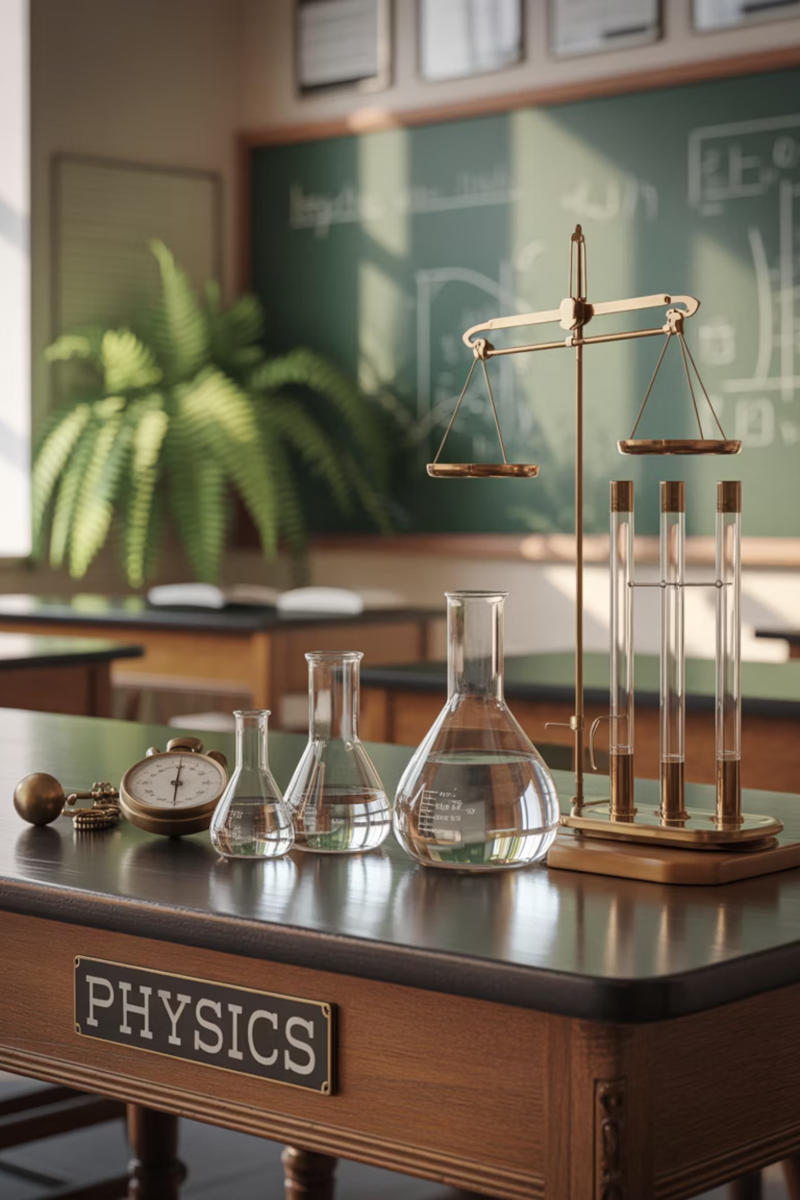
Өлшеулер мен есептеулердің дәлдігі
Физикалық шамалар мен өлшеулер бөлімі
Сабақтың тақырыбы: Өлшеулер мен есептеулердің дәлдігі; ғылыми жазу; SI префикстер (μ, m, c, d, k, M)
«Еңбек – ерлік негізі, білім – біліктілік кілті»

Slide 2
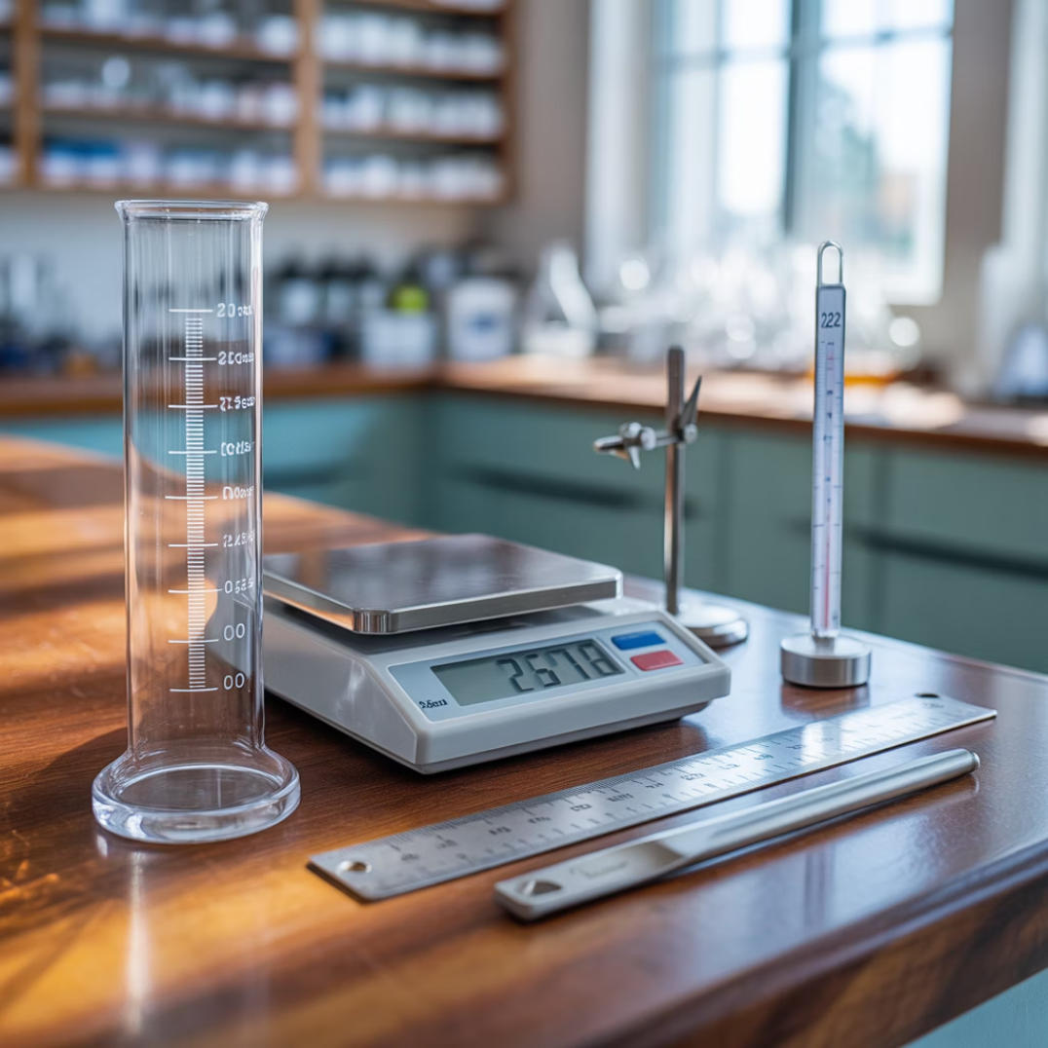
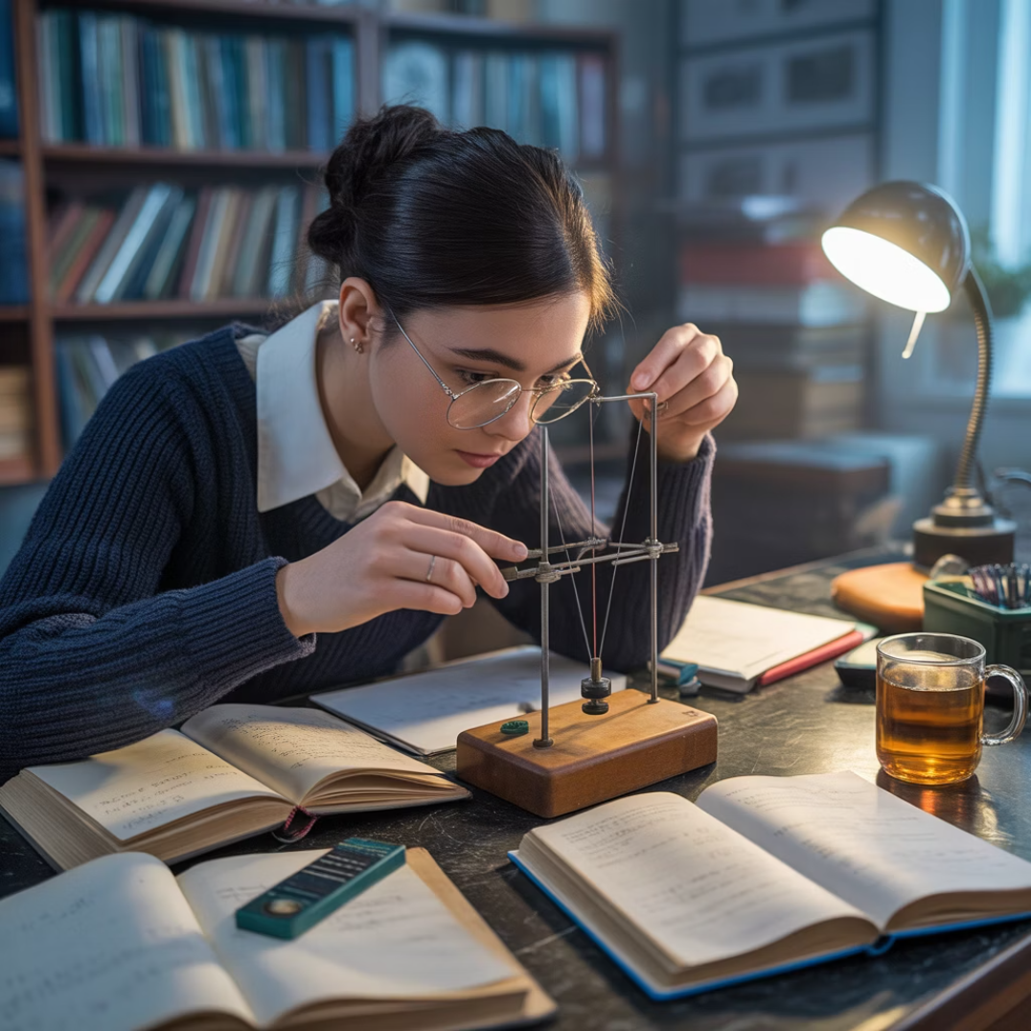
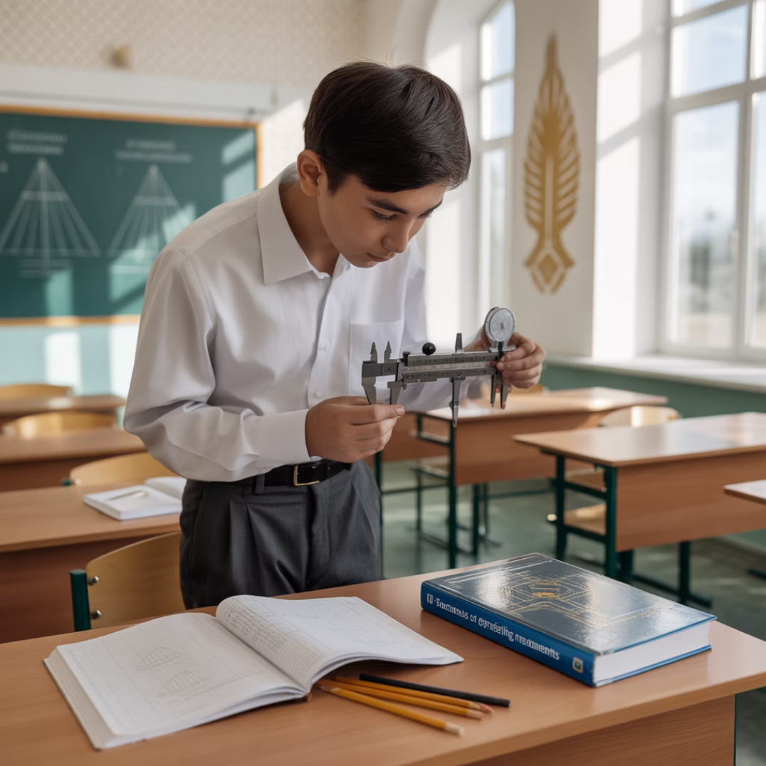
Сабақтың мақсаттары
Оқу мақсаты
Негізгі мақсаттар
Негізгі құндылықтар
7.1.2.3 – μ, m, c, d, k, M префикстерін білу
және қолдану.
Ғылыми жазуды (a·10ⁿ) түсіндіру және
қолдану.
Еңбекқорлық, кәсіби біліктілік, ұлттық мұраға құрмет.
Префикстерді бірліктерге дұрыс
қолдану, түрлендіру.
Жұмысшы мамандықтары контекстінде өлшеу дәлдігінің маңызы.
Мәнді цифрлар және дөңгелектеу қағидаларын қолдану.
Абсолют және салыстырмалы қате ұғымдарын есептерде қолдану.

Slide 3
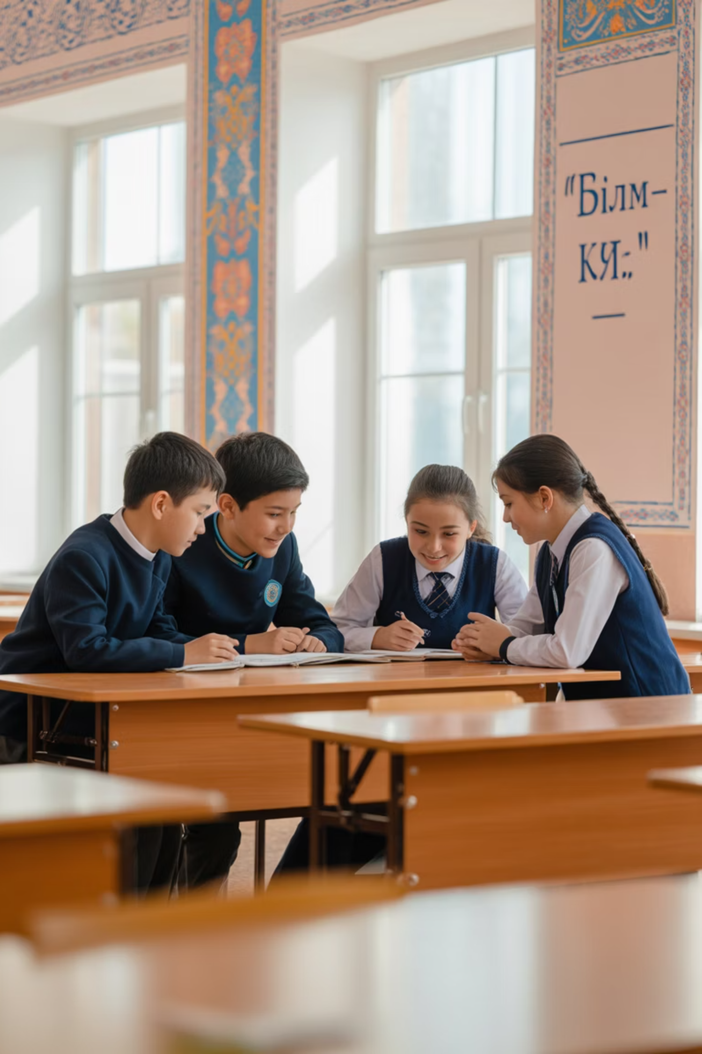
Ұйымдастыру (2 мин)
Сәлемдесу
Сабақ мақсаттарымен таныстыру (ғылыми жазу, префикстер, дәлдік).
Топқа бөлу
Үш топ: Домбырашы, Зергер, Электрик.
Қауіпсіздік
Зертханалық жұмыс кезіндегі қауіпсіздік ережелерін еске салу.

Slide 4
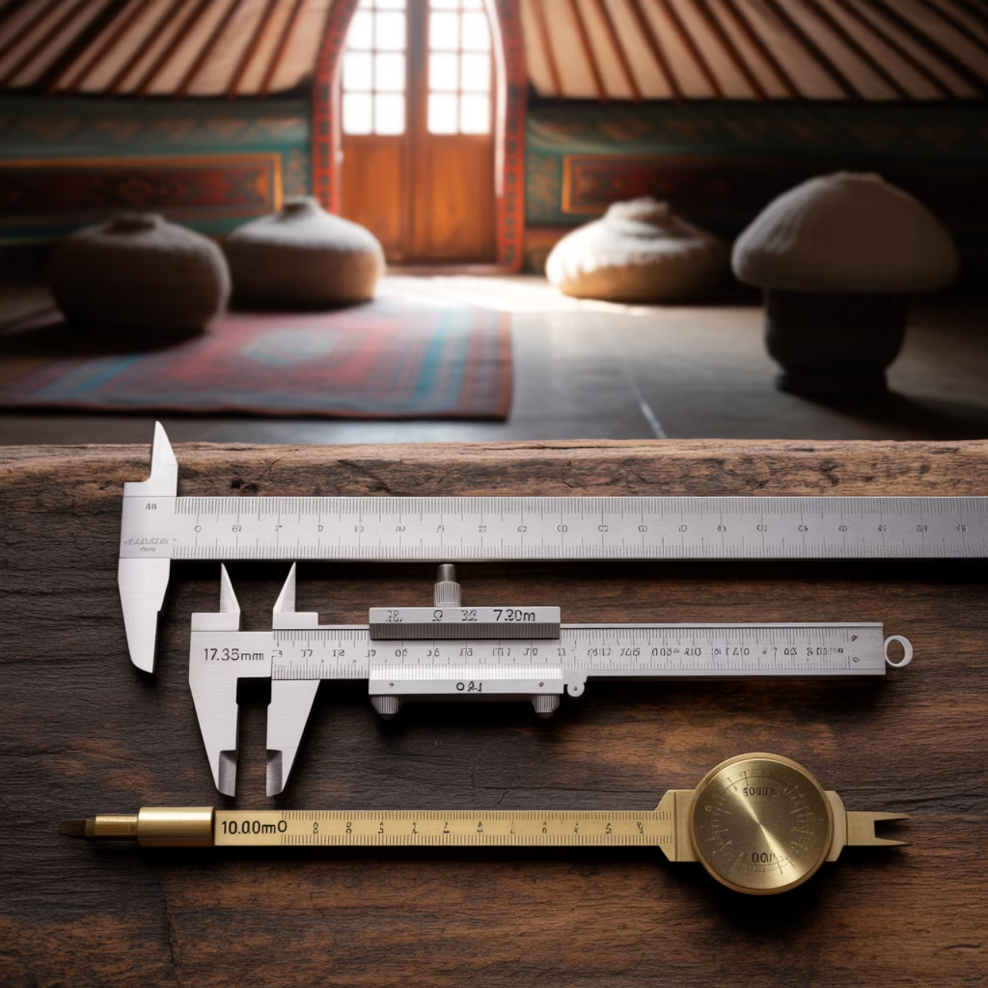
Жедел викторина – SI базалық бірліктер (7 мин, 2 б.)
01
02
Жеке жұмыс
Дәлдік құралдары
Карточкаға жауап жазу; жұпта тексеру.
Сызғыш, штангенциркуль, микрометр – айырмасы қандай?
03
Бағалау
6/6 – 2 б.; 4–5/6 – 1 б.; ≤3 – 0 б.

Slide 5

Жаңа білім: Ғылыми жазу
Ғылыми жазу формуласы:
Қалай аударамыз?
Ондық нүктені санның басынан кейін бір орынға орналастырыңыз.
Ондық нүкте қаншалықты жылжығанын санаңыз:
Ғылыми жазу - бұл сандарды жазудың ыңғайлы тәсілі, әсіресе өте үлкен немесе өте кіші сандар үшін. Бұл жазу физика, химия және астрономия сияқты салаларда өте пайдалы, онда шамалар өте үлкен (галактикалар арасындағы қашықтық сияқты) немесе өте кіші (протонның массасы сияқты) болуы мүмкін.
Оңға жылжыса: n - оң сан
Солға жылжыса: n - теріс сан
Формулаға қойыңыз: N = a · 10ⁿ
Ол есептеулерді жеңілдетеді және көптеген нөлдерді жазу қажеттілігін жою арқылы қателер қаупін азайтады.
Толығырақ мысал: 3200 санын түрлендіру
Бастапқы сан: 3200.
Мысалдар:
Ондық нүктені солға қарай жылжытыңыз:
3200 = 3,2 · 10³
320.0 (1 рет)
0,00045 = 4,5 · 10⁻⁴
32.00 (2 рет)
7890000 = 7,89 · 10⁶
3.200 (3 рет)
Вакуумдағы жарық жылдамдығы шамамен 299,792,458 метр/секунд. Ғылыми жазуда бұл 2.99792458 × 10⁸ м/с.
Ондық нүкте 3 орынға солға жылжытылды, сондықтан n = +3.
Нәтижесі: 3.2 × 10³
Электронның массасы шамамен 0.00000000000000000000000000091093837 кг. Ғылыми жазуда бұл 9.1093837 × 10⁻³¹ кг.
Маңызды цифрлар: Ғылыми жазуда маңызды цифрлардың саны сақталады. Бұл дәлдікті бақылауға мүмкіндік береді.
Ғылыми жазу физика, астрономия және инженерлік есептеулерде кеңінен қолданылады, өйткені ол есептеулерді жеңілдетеді және нәтижелерді түсінуді ыңғайлы етеді.

Slide 6
Жаңа білім: Мәнді цифрлар және дөңгелектеу
Мәнді цифрлар
Дөңгелектеу ережелері
Мәнді цифрлар - бұл өлшеу дәлдігін көрсететін, нәтижені жазуда қолданылатын цифрлар.
Сандарды дөңгелектеуде келесі ережелер қолданылады:
Егер соңғы цифрдан кейінгі цифр 5-тен кіші (< 5) болса, соңғы цифр өзгермейді.
Нөлдік емес цифрлардың барлығы мәнді болып саналады.
Егер соңғы цифрдан кейінгі цифр 5-тен үлкен (> 5) болса, соңғы цифр 1-ге артады.
Екі мәнді цифр арасындағы нөлдер мәнді болады.
Ондық нүктеден кейінгі соңғы цифрлар немесе ондық нүктенің алдында тұрған нөлдер әрдайым мәнді болып табылады.
Егер соңғы цифрдан кейінгі цифр 5-ке тең (= 5) болса:
Егер соңғы цифр жұп болса, ол өзгермейді.
Егер соңғы цифр тақ болса, ол 1-ге артады.
Мысалы: 0,00305 санында 3, 0, 5 - үш мәнді цифр бар.
Мысалдар: 2,744 → 2,74; 5,635 → 5,64; 10,25 → 10,2

Slide 7
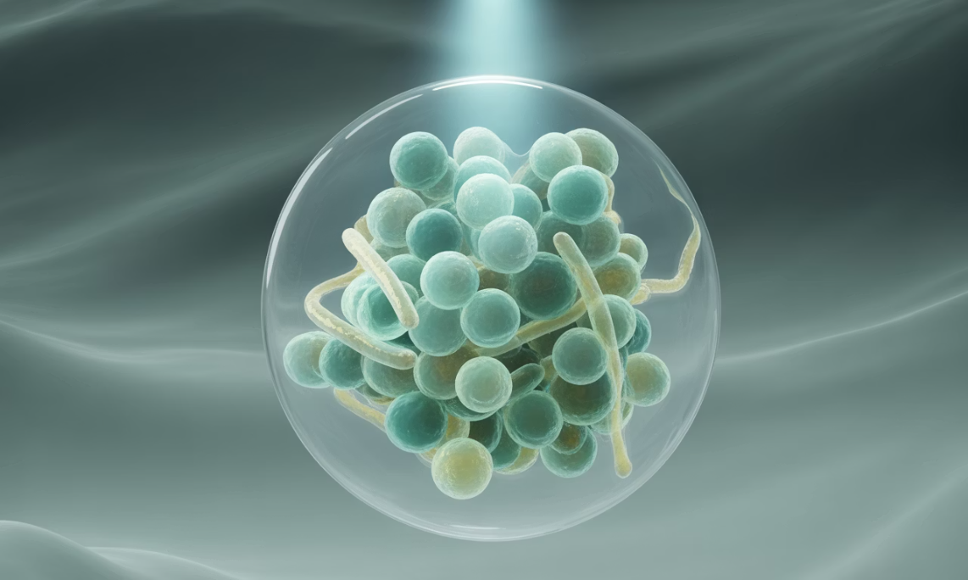
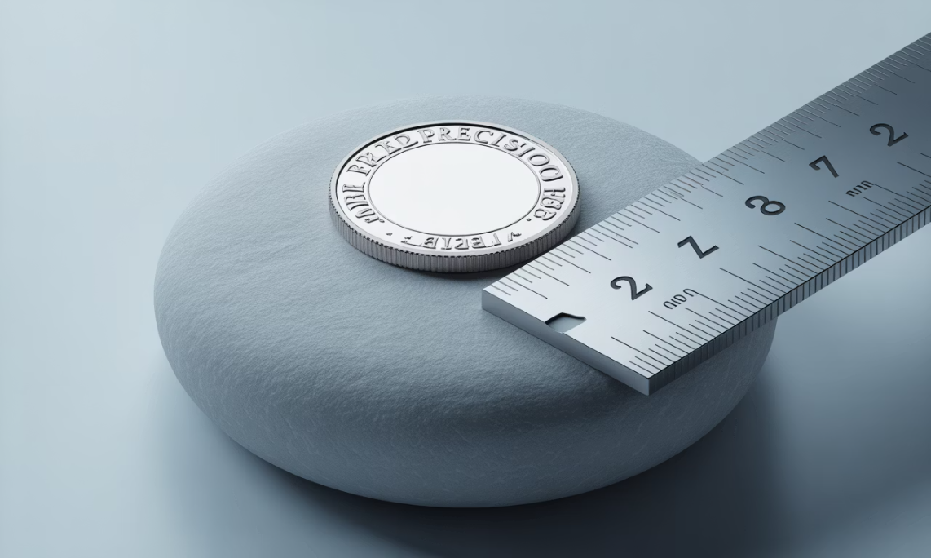
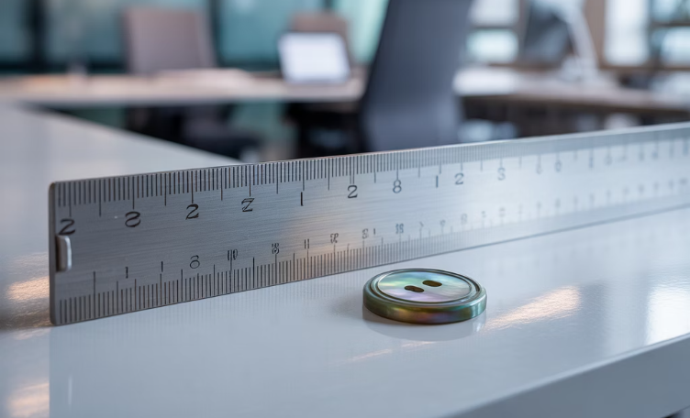
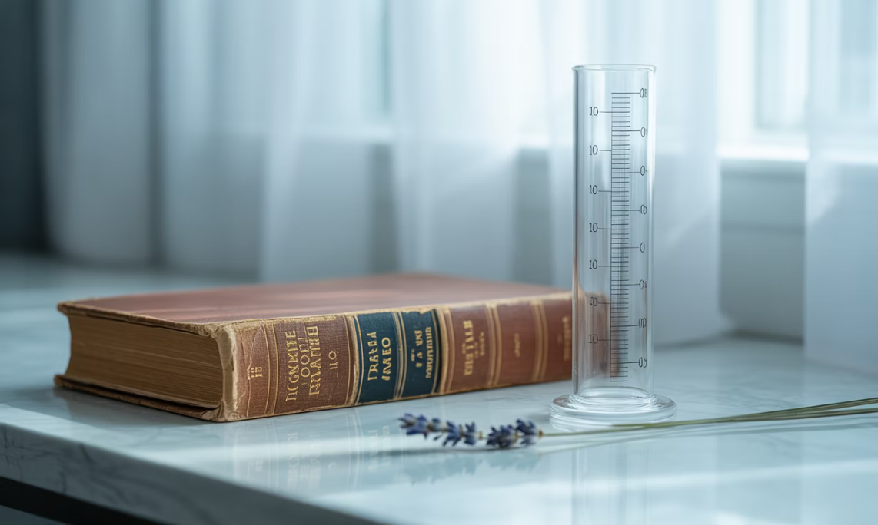
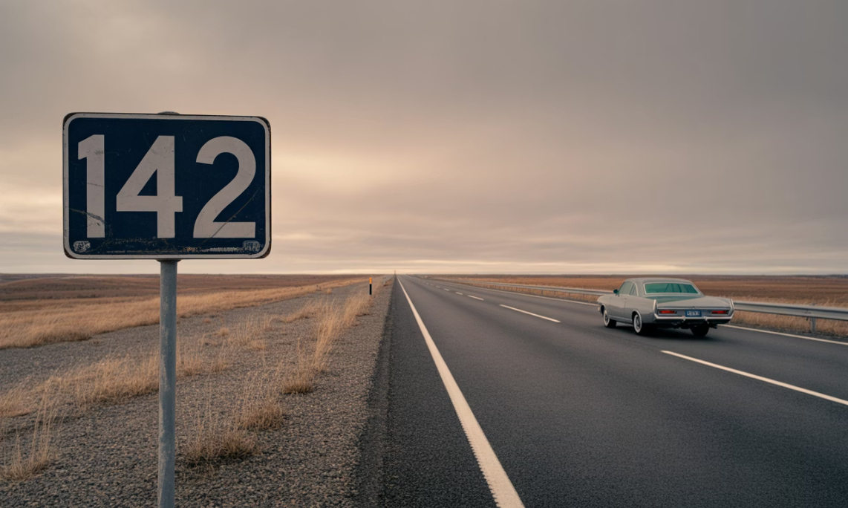
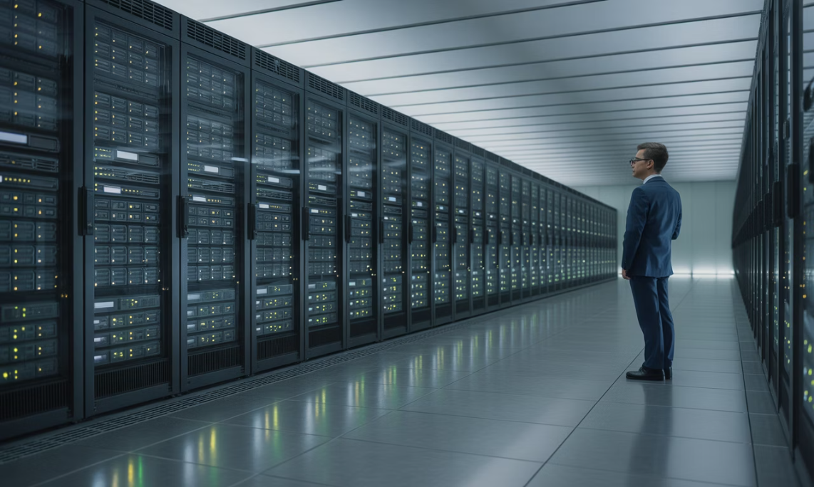
Жаңа білім: SI префикстері
SI префикстері өлшем бірліктерінің ондық еселіктерін немесе үлестерін ықшам түрде көрсету үшін қолданылады.
Олар өте үлкен немесе өте кіші шамаларды оңай жазуға мүмкіндік береді.
Микро (μ)
Милли (m)
Санти (c)
10⁻⁶ (миллионның бір бөлігі). Өте кішкентай шамаларды, мысалы, микрометрлерді немесе микросекундтарды көрсету үшін қолданылады.
10⁻³ (мыңның бір бөлігі). Ұзындықты (миллиметр), массаны (миллиграмм) немесе көлемді (миллилитр) өлшеуде жиі кездеседі.
10⁻² (жүздің бір бөлігі). Күнделікті өлшеулерде, мысалы, киім өлшемінде немесе қысқа қашықтықтарды (сантиметр) көрсетуде қолданылады.
Деци (d)
Кило (k)
Мега (M)
10⁻¹ (оннан бір бөлік). Литражды (децилитр) немесе ұзындықты (дециметр) көрсету үшін қолданылады.
10³ (мың есе). Үлкен қашықтықтарды (километр), массаларды (килограмм) немесе қуатты (киловатт) өлшеуде қолданылады.
10⁶ (миллион есе). Үлкен деректер көлемін (мегабайт) немесе энергияны (мегаватт) көрсету үшін қолданылады.
Төменде префикстерді қолдануға арналған бірнеше мысалдар берілген:
5 km = 5 · 10³ m = 5000 m
0,045 m = 45 · 10⁻³ m = 45 mm
20 mm = 20 · 10⁻³ m = 0,02 m
2,7 MΩ = 2,7 · 10⁶ Ω = 2700000 Ω

Slide 8
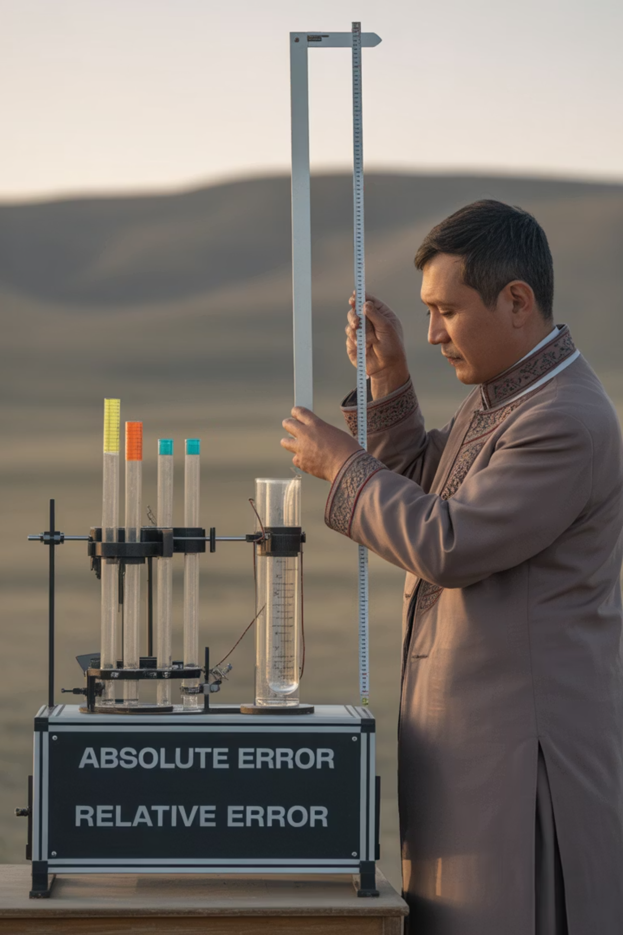


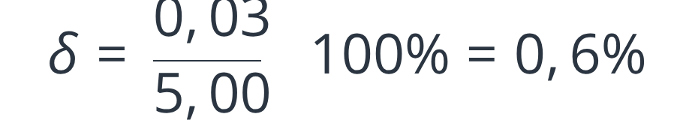
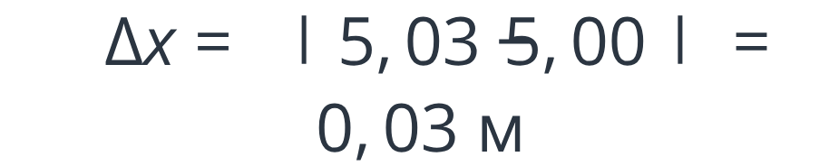

Жаңа білім: Өлшеу қателері
Абсолют қате
Салыстырмалы қате
Абсолют қате - өлшенген мән мен шынайы мән арасындағы айырмашылықтың модулі:
Салыстырмалы қате - абсолют қатенің шынайы мәнге қатынасы, пайызбен көрсетіледі:
Мысалы, егер бөлменің нақты ұзындығы 5,00 м болса, ал өлшенген мән 5,03 м болса:
Жоғарыдағы мысал үшін:
Салыстырмалы қате өлшеу дәлдігін бағалауға мүмкіндік береді.

Slide 9
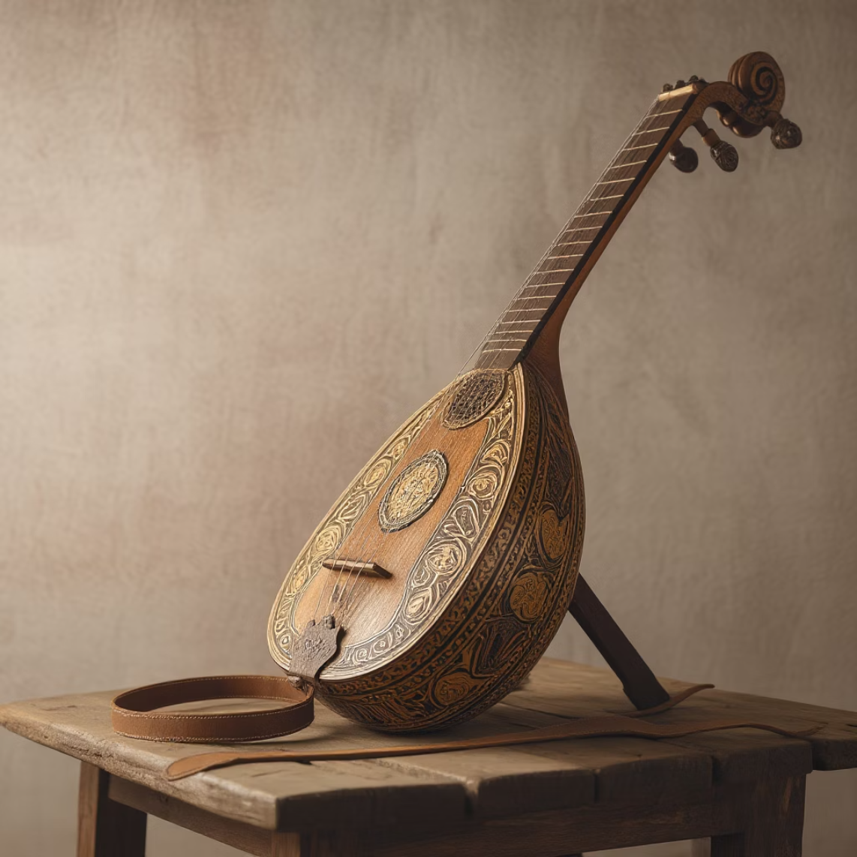
Шағын есеп демонстрациясы: Домбыра ұзындығын өлшеу
Есеп:
Шешімі:
Домбыра шанағының ұзындығы 0,635 м.
1. Миллиметрге түрлендіру:
2. Микрометрге түрлендіру:
3. Ғылыми жазу:
4. Мәнді цифрлар саны: 3 (6, 3, 5)
Бұл өлшемді миллиметрге (mm) және микрометрге (μm) аударыңыз.
Ғылыми жазуда көрсетіңіз.
Мәнді цифрлар санын анықтаңыз.

Slide 10



Практикалық станциялар (10 мин, 4 б.)
A) Домбыра шебері
B) Зертхана
C) Префикс-матчинг
2,5 мм өлшемін метрге және микрометрге аударыңыз. Мәнді цифрлар санын анықтап, қажет болса дөңгелектеңіз.
12,4 см; 12,5 см; 12,6 см өлшемдері бойынша орташа мәнді (x̄), абсолют қатені (Δx) және салыстырмалы қатені (δ) есептеңіз.
Келесі өлшемдерді сәйкестендіріңіз: 0,00045 м↔мм; 3,6 Мм↔км; 250 мА↔А; 0,12 кг↔г.
Күтілетін шешім: 0,45 мм; 3600 км; 0,25 А; 120 г.
Күтілетін шешім: 2,5 мм = 0,0025 м = 2,5 · 10⁻³ м = 2500 μм. Мәнді цифрлар: 2.
Күтілетін шешім: x̄ = 12,5 см; Δx = 0,1 см; δ = 0,8%.
Бағалау (4 б.): дұрыстық (2), дәлел/қадам (1), рәсім/уақыт (1).

Slide 11
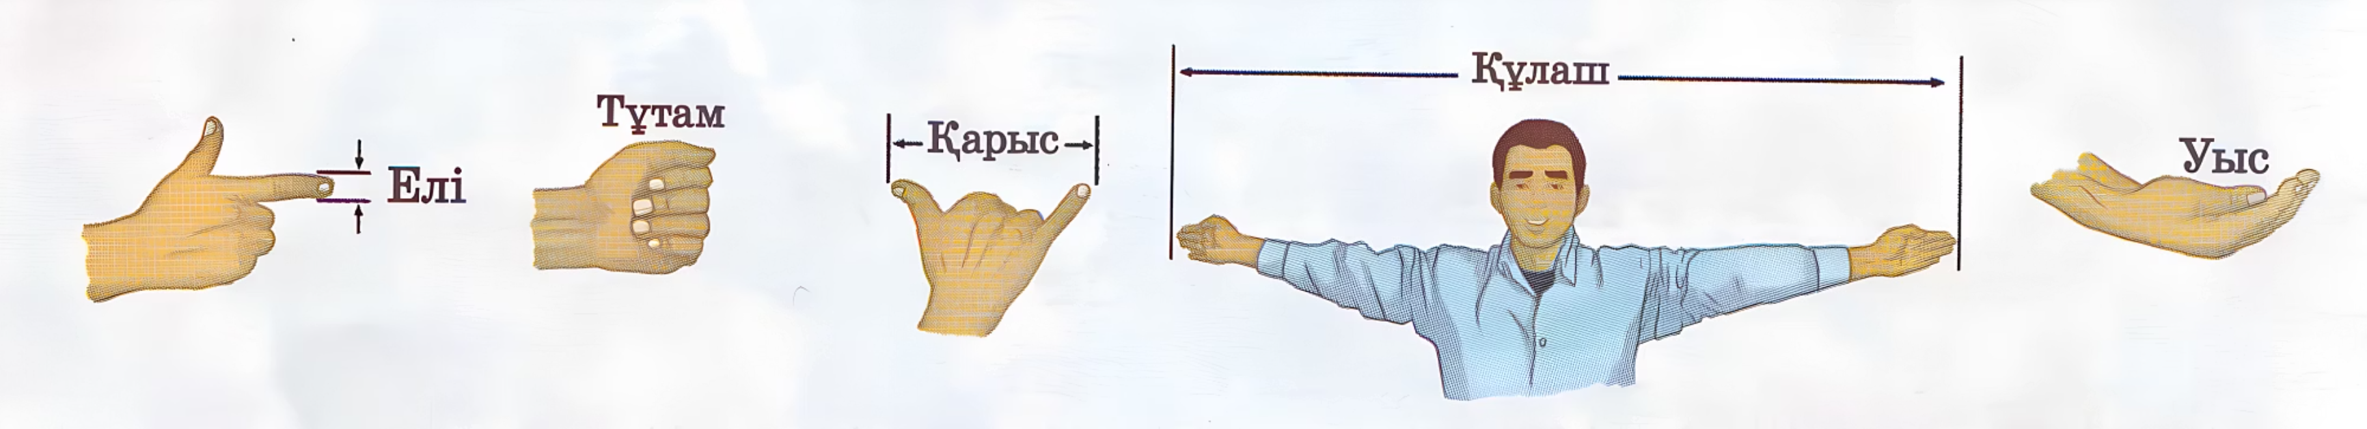
Ұлттық құндылық тапсырмасы (4 мин, 1 б.)
Қазақтың дәстүрлі өлшем бірліктері:
«Сүйем» ≈ 18 см (бас бармақ пен сұқ саусақ арасы)
«Қарыс» ≈ 20 см (бас бармақ пен шынашақ арасы)
Тапсырма:
Қамшы өрімі 8 сүйем – метрмен жазыңыз, ғылыми жазуға ауыстырыңыз.
Күтілетін шешім:
8 сүйем = 8 · 18 см = 144 см = 1,44 м = 1,44 · 10⁰ м
Бағалау: дұрыс түрлендіру және ғылыми жазу – 1 б.

Slide 12
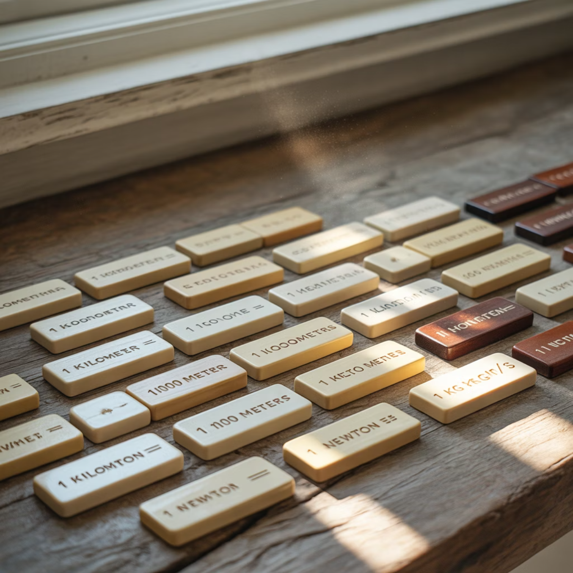
Жұптық жұмыс – «Префикс домино» (5 мин, 2 б.)
Жұмыс барысы:
Әр жұпқа домино-карталар беріледі
Бір беті – сан (мыс.: 0,003 м), екіншісі – 3 мм
Тізбек құрып, сәйкестікті дауыстап түсіндіру қажет
Мысал: 0,003 м = 3 мм → 3 мм = 3 · 10⁻³ м → 3 · 10⁻³ м = 0,003 м
Бағалау:
≥4 дұрыс – 2 б.
2–3 дұрыс – 1 б.
≤1 дұрыс – 0 б.

Slide 13

Рефлексия – «Шығу билеті»
(3 мин, 1 б.)
а) 0,00072 м – мм және ғылыми жазу
Күтілетін шешім:
0,00072 м = 0,72 мм = 7,2 · 10⁻⁴ м
ә) xшын=50,0 см, xөлш=49,6 см → Δx, δ
Күтілетін шешім:
Δx = |49,6 - 50,0| = 0,4 см
δ = (0,4/50,0) · 100% = 0,8%
Бағалау: а)+ә) толық дұрыс – 1 б.; жартылай – 0,5 б.; қате – 0 б.

Slide 14

Үй тапсырмасы
AI-тапсырма «Өлше, тексер, визуалда»
Үйдегі 3 заттың ұзындығын сызғышпен өлше (см).
Нәтижені мына ChatGPT промптпен тексер және түрлендір: «Менің өлшеу нәтижелерім:
1) ___ см, 2) ___ см, 3) ___ см. Оларды мм және μм-ге айналдыр; ғылыми жазуға келтір; әр қадамды көрсет; мәнді цифрларды сақта; жауапты кесте түрінде бер.
Өз есебің мен ChatGPT ұсынған нәтижені салыстыр да, айырмашылық болса, қай қадамда қате кеткенін түсіндір (2–3 сөйлем).
Қорытындыны Gamma.app немесе Canva Magic Design (AI) арқылы 1 слайдтық инфографика етіп жаса (тақырып: «Өлшем және ғылыми жазу»).
Қалағандарға: қысқа видео (≤30 сек) түсіріп, жұмысты қалай жасағанын көрсет; қажет болса CapCut (AI auto-captions)-пен титр қос.
Дәлел ретінде AI-чаттың 1 скринін және слайдтың PDF-н Google Form арқылы жүктеу (QR мұғалім береді).

Slide 15



Жұмысшы мамандықтары контексті
Домбыра шебері
Электрик
Зертханашы
Домбыра жасау кезінде миллиметр мен микрометр деңгейіндегі дәл өлшемдер қажет. Мысалы, пернелер арасындағы қашықтықты дәл анықтау үшін 0,1-0,5 мм дәлдік маңызды.
Электрик жұмысында миллиампер (мА), микрофарад (μF), килоом (кΩ) сияқты өлшем бірліктерін түрлендіру маңызды. Қате есептеулер электр құрылғыларының бұзылуына әкелуі мүмкін.
Химиялық және биологиялық зертханаларда микролитр (μл) және миллиграмм (мг) деңгейіндегі өлшеулер жүргізіледі. Дәл емес өлшеулер эксперимент нәтижелерін бұрмалауы мүмкін.
Сәттілік тілеймін! ✨

